Slide 1
寶貝們： 我們這幾天認識了螞蟻的構造、螞蟻的習性、講了螞蟻的故事、也唱了關於螞蟻的兒歌和舞蹈，今天我們來試試做個螞蟻的作品吧！

Slide 3
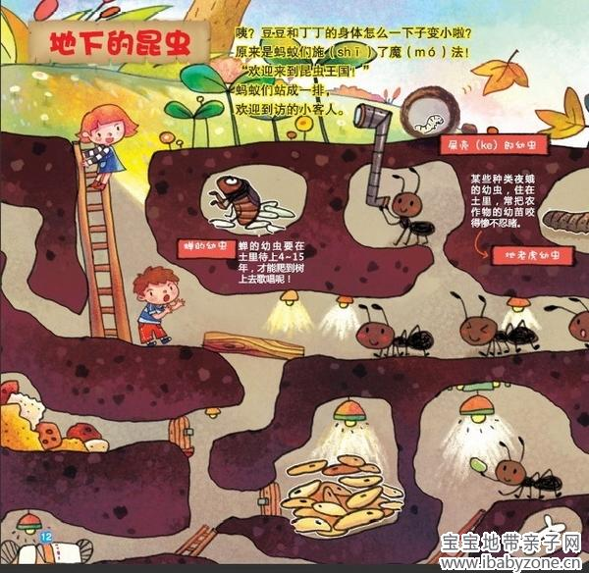

Slide 4
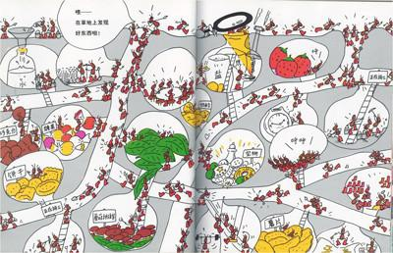

Slide 5
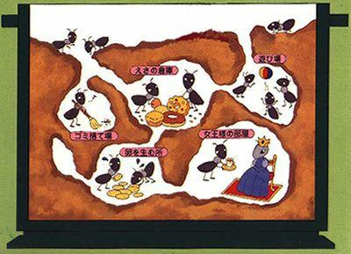

Slide 6
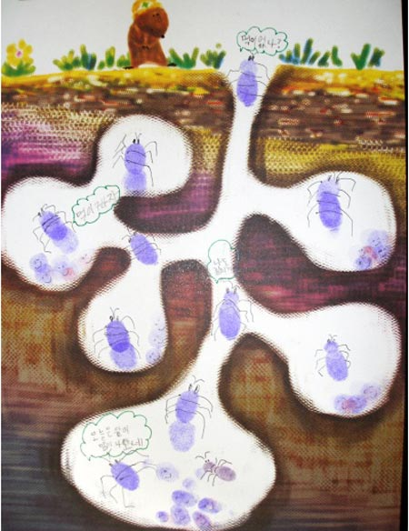

Slide 7
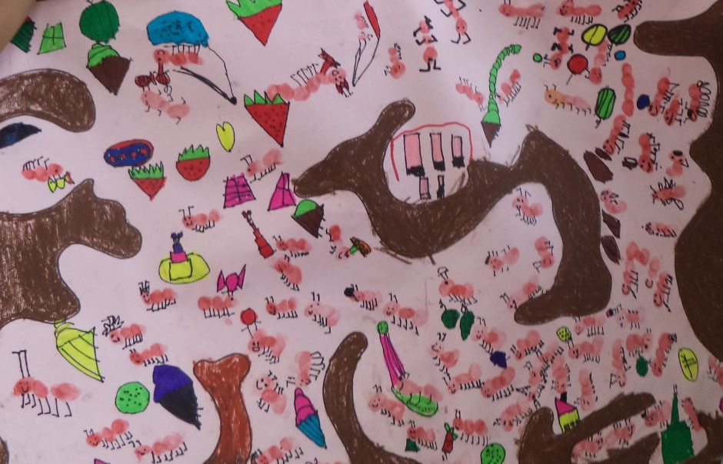

Slide 8
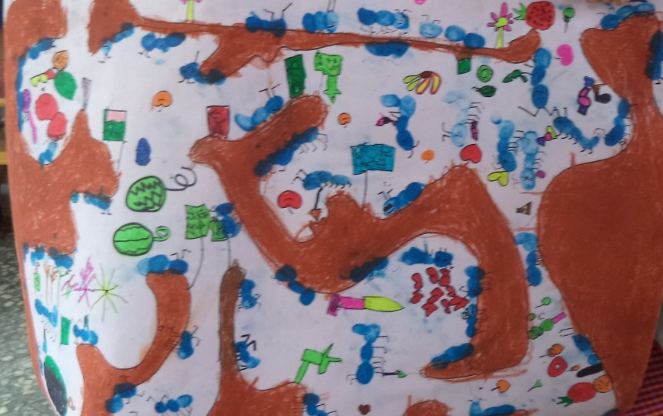

Slide 9
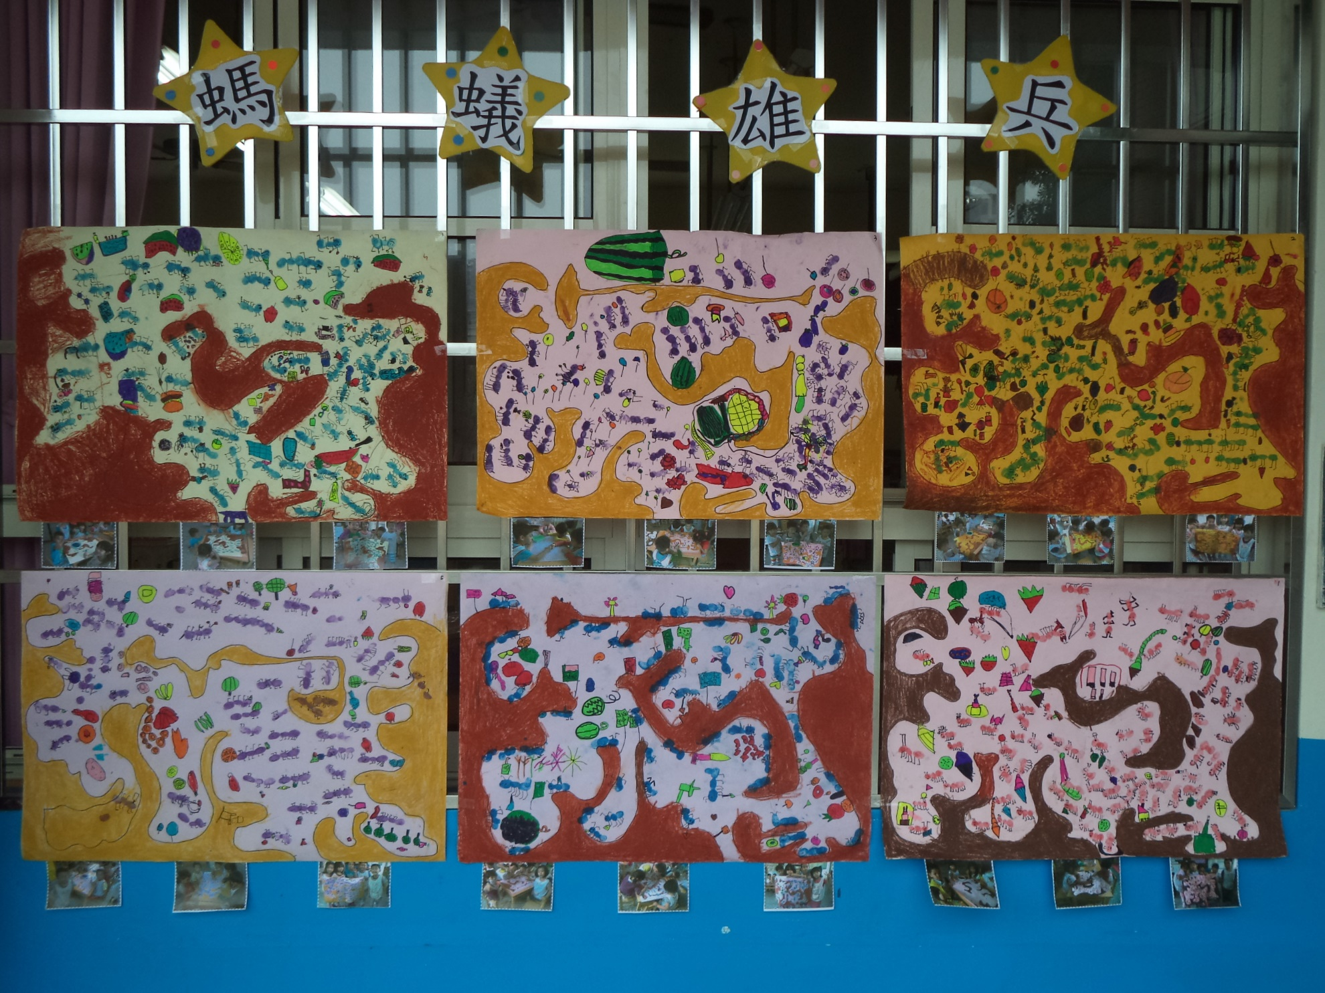

Slide 10
寶貝們： 試著動手做做看吧！歡迎po到群組跟我們分享成果

